Slide 1
C语言 编辑器
小组名称
code or die
指导老师
屈少杰
小组报告负责人
张佳明
报告时间
2019-08-28

Slide 2
目录
CONTENTS
计划实现的功能
数据结构初步设计
软件基本结构
可能的技术难点
开发进度计划
PART ONE
PART TWO
PART THREE
PART FOUR
PART FIVE

Slide 3
计划实现的功能
PART ONE

Slide 4
PART ONE 计划实现的功能
文本编辑方面
复制 ctrl + c
粘贴 ctrl + v
查找 ctrl + f
替换 ctrl + h
撤销 ctrl + z
重做 ctrl + y
调整编辑区字体大小 ctrl + / -
代码编辑方面
关键字识别 高亮
括号自动匹配 高亮
联想提示关键字
变量重命名 F2
换行后自动标齐位置
代码格式排版
代码块折叠
代码运行方面
多文件编译
run -- gcc / g++ (下方显示控制台 or gcc执行c文件后控制台运行)
debug -- gbk (打断点？？ 逐语句debug 难点!)
文件管理方面
新建文件
打开文件 / 文件夹
保存文件
树形文件管理(点击可扩展式)
多文件编辑(菜单栏下册&&左侧的属性管理)

Slide 5
数据结构初步设计
PART TWO

Slide 6
PART TWO 数据结构初步设计
编辑区文本
采用字符串记录内容
C语言代码中“行”的概念十分重要，针对此进行优化，以行为单位设计数据结构
为服务软件功能，需记录行首空格数、设置相应标记等
采用双向链表，便于查找前后行
struct Line {
struct Line *prev, *rear; //前后指针
int line_no; //行号
char *content; //内容
int space; //行首空格数
bool flag1, flag2, ...; //必要的标记
};

Slide 7
编辑操作
每步操作后对涉及行生成快照
为实现撤销与重做功能，将快照保存到双向循环队列中
struct Snapshot {
struct Snapshot *prev, *rear; //前后指针
struct Line line; //行状态快照
};

Slide 8
软件基本结构
PART THREE

Slide 9
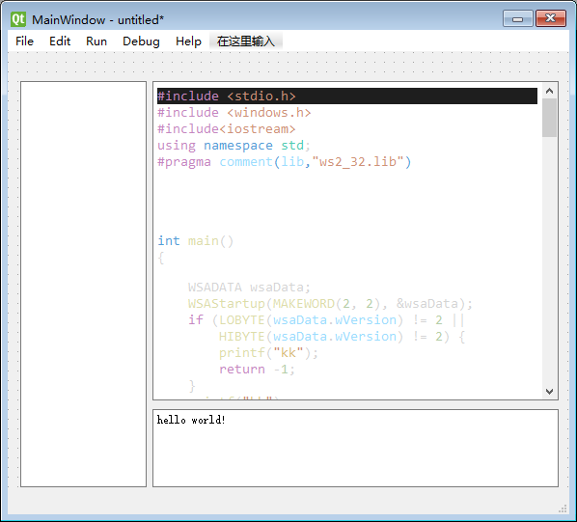
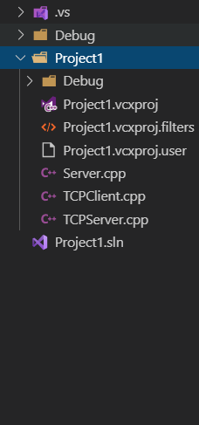
PART THREE 软件基本结构

Slide 10
PART THREE 软件基本结构
表示层
用户界面，负责视觉和用户互动
业务逻辑层
实现业务逻辑
处理用户指令，反馈处理结果
持久层
提供数据，SQL 语句
数据层
存储数据

Slide 11
可能的技术难点
PART FOUR

Slide 12
PART FOUR 可能的技术难点
Debug
初步想法：运用gdb实现调试
难点： 1.如何添加断点并运用
2.如何查看错误信息
初步解决办法：查看gdb使用手册
https://blog.csdn.net/zdy0_2004/article/details/80102076

Slide 13
PART FOUR 可能的技术难点
代码格式排版
初步想法：设定一个全局栈来记录当前行在全文中的缩进度
并根据特殊字符设置下一行的变化
难点： 整体文档重新排版
初步解决办法：从文件开头按行实现自动排版（资源消耗大）

Slide 14
PART FOUR 可能的技术难点
代码块折叠
初步想法：找寻与之匹配的括号，将代码用{…}代替
难点： 1.折叠需要通过左侧点击按钮实现
2.折叠部分的代码存储位置？
初步解决办法： 1.在含 { 的一行左侧提供点击按钮
2.内嵌存储区域进行存储

Slide 15
PART FOUR 可能的技术难点
树形文件管理
初步想法： 用QTreeWidget,这种情况用到QDir类
难点： 1.文件夹的折叠与展开
2.初始化显示格式
初步解决办法： 1.展开后查找当前文件夹的子目录
2.初始化为根目录的子目录

Slide 16
PART FOUR 可能的技术难点
多文件编译
初步想法： 复制引入头文件
难点： 头文件过多导致编译代码量过大、效率低
初步解决办法： 无

Slide 17
开发进度计划
PART FIVE

Slide 18
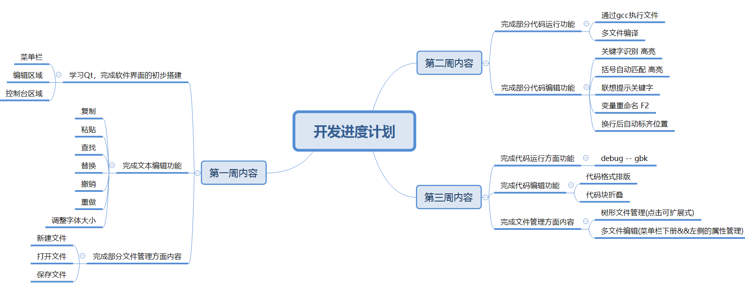

Slide 19
THANKS

Slide 20
PART ONE 选题背景
点击此处添加标题
标题数字等都可以通过点击和重新输入进行更改，顶部“开始”面板中可以对字体、字号、颜色、行距等进行修改。建议正文8-14号字，1.3倍字间距。
点击此处添加标题
点击此处添加标题
标题数字等都可以通过点击和重新输入进行更改，顶部“开始”面板中可以对字体、字号、颜色、行距等进行修改。建议正文8-14号字，1.3倍字间距。
标题数字等都可以通过点击和重新输入进行更改，顶部“开始”面板中可以对字体、字号、颜色、行距等进行修改。建议正文8-14号字，1.3倍字间距。
点击此处添加标题
点击此处添加标题
标题数字等都可以通过点击和重新输入进行更改，顶部“开始”面板中可以对字体、字号、颜色、行距等进行修改。建议正文8-14号字，1.3倍字间距。
标题数字等都可以通过点击和重新输入进行更改，顶部“开始”面板中可以对字体、字号、颜色、行距等进行修改。建议正文8-14号字，1.3倍字间距。

Slide 21
PART TWO 论文结构
点击此处添加标题
点击此处添加标题
点击此处添加标题
标题数字等都可以通过点击和重新输入进行更改，顶部“开始”面板中可以对字体、字号、颜色、行距等进行修改。建议正文8-14号字，1.3倍字间距。
标题数字等都可以通过点击和重新输入进行更改，顶部“开始”面板中可以对字体、字号、颜色、行距等进行修改。建议正文8-14号字，1.3倍字间距。
标题数字等都可以通过点击和重新输入进行更改，顶部“开始”面板中可以对字体、字号、颜色、行距等进行修改。建议正文8-14号字，1.3倍字间距。
点击此处添加标题
点击此处添加标题
标题数字等都可以通过点击和重新输入进行更改，顶部“开始”面板中可以对字体、字号、颜色、行距等进行修改。建议正文8-14号字，1.3倍字间距。
标题数字等都可以通过点击和重新输入进行更改，顶部“开始”面板中可以对字体、字号、颜色、行距等进行修改。建议正文8-14号字，1.3倍字间距。

Slide 22
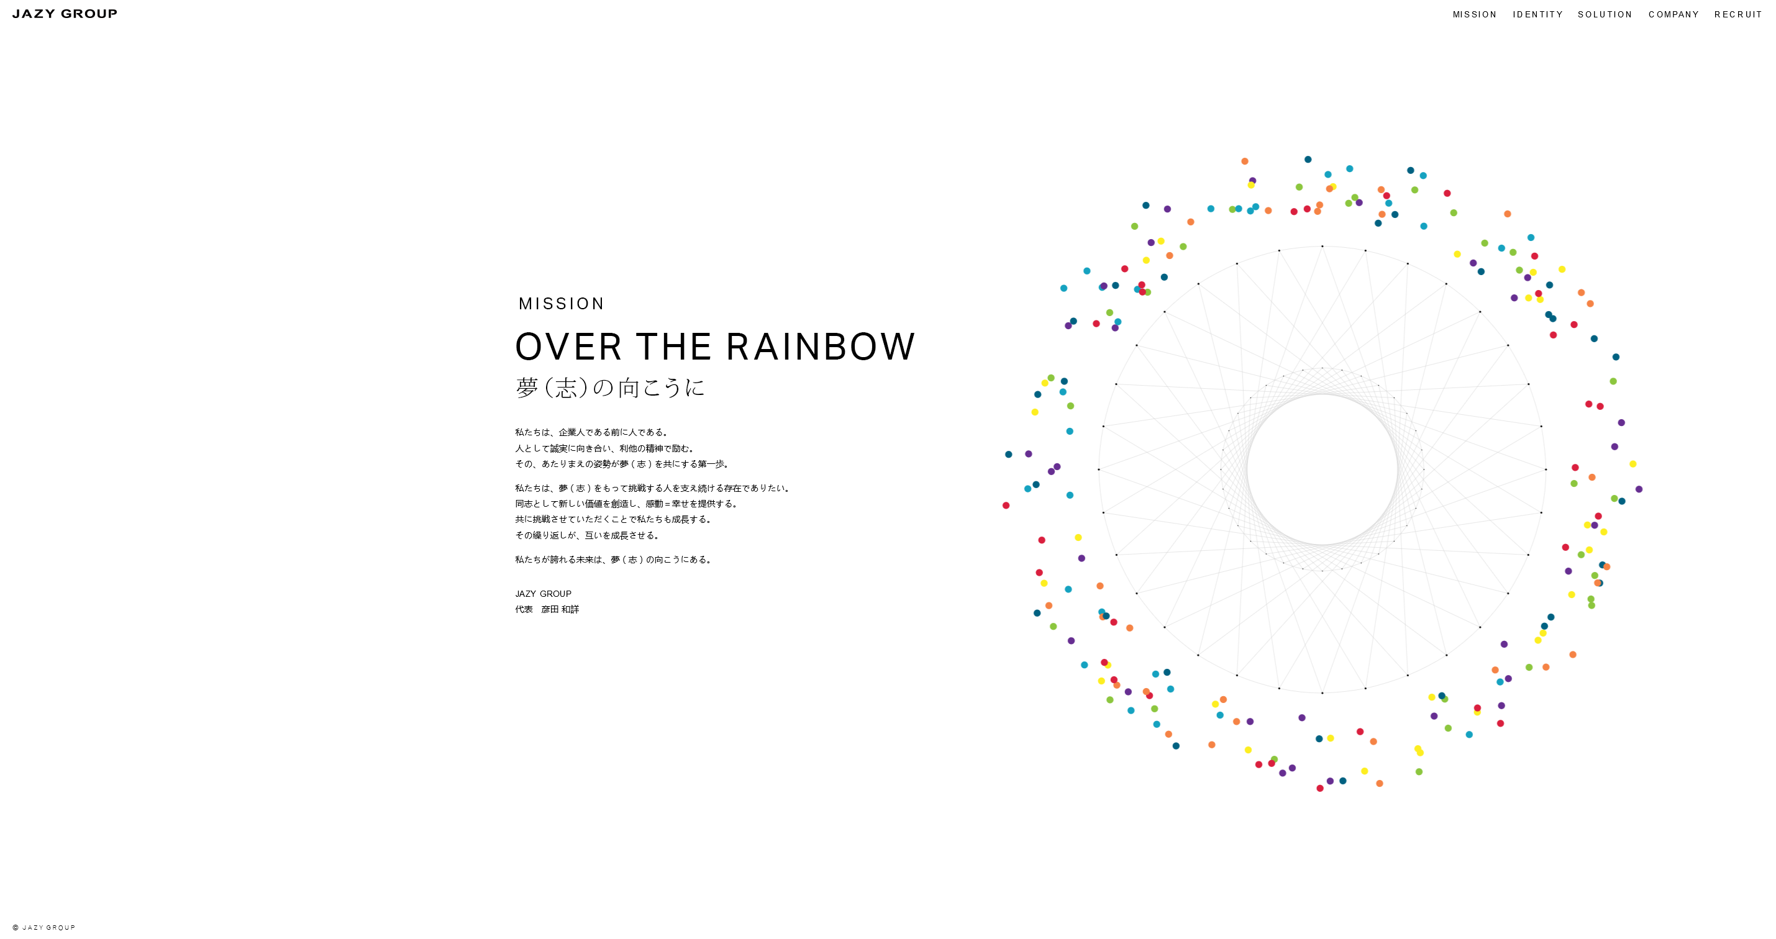
PART TWO 论文结构
点击此处添加标题
点击此处添加标题
点击此处添加标题
标题数字等都可以通过点击和重新输入进行更改，顶部“开始”面板中可以对字体、字号、颜色、行距等进行修改。建议正文8-14号字，1.3倍字间距。
标题数字等都可以通过点击和重新输入进行更改，顶部“开始”面板中可以对字体、字号、颜色、行距等进行修改。建议正文8-14号字，1.3倍字间距。
标题数字等都可以通过点击和重新输入进行更改，顶部“开始”面板中可以对字体、字号、颜色、行距等进行修改。建议正文8-14号字，1.3倍字间距。

Slide 23
PART TWO 论文结构
点击此处添加标题
ADD YOUR TEXT
标题数字等都可以通过点击和重新输入进行更改，顶部“开始”面板中可以对字体、字号、颜色、行距等进行修改。建议正文8-14号字，1.3倍字间距。
点击此处添加标题
点击此处添加标题
点击此处添加标题
点击此处添加标题
点击此处添加标题
点击此处添加标题
点击此处添加标题
点击此处添加标题

Slide 24
研究方法
PART THREE

Slide 25
PART THREE 研究方法
 | TITLE HERE | TITLE HERE | TITLE HERE | TITLE HERE
TITLE HERE | xxx | xxx | xxx | xxx
TITLE HERE | xxx | xxx | xxx | xxx
TITLE HERE | xxx | xxx | xxx | xxx
TITLE HERE | xxx | xxx | xxx | xxx
点击此处添加标题
标题数字等都可以通过点击和重新输入进行更改，顶部“开始”面板中可以对字体、字号、颜色、行距等进行修改。建议正文8-14号字，1.3倍字间距。

Slide 26
PART THREE 研究方法
点击此处添加标题
标题数字等都可以通过点击和重新输入进行更改，顶部“开始”面板中可以对字体、字号、颜色、行距等进行修改。建议正文8-14号字，1.3倍字间距。

Slide 27
PART THREE 研究方法
点击此处添加标题
标题数字等都可以通过点击和重新输入进行更改，顶部“开始”面板中可以对字体、字号、颜色、行距等进行修改。建议正文8-14号字，1.3倍字间距。

Slide 28
分析讨论
PART FOUR

Slide 29

PART FOUR 分析讨论
点击此处添加标题
点击此处添加标题
点击此处添加标题
标题数字等都可以通过点击和重新输入进行更改，顶部“开始”面板中可以对字体、字号、颜色、行距等进行修改。建议正文8-14号字，1.3倍字间距。
标题数字等都可以通过点击和重新输入进行更改，顶部“开始”面板中可以对字体、字号、颜色、行距等进行修改。建议正文8-14号字，1.3倍字间距。
标题数字等都可以通过点击和重新输入进行更改，顶部“开始”面板中可以对字体、字号、颜色、行距等进行修改。建议正文8-14号字，1.3倍字间距。

Slide 30
PART FOUR 分析讨论
点击此处添加标题
点击此处添加标题
点击此处添加标题
ADD YOUR TEXT
ADD YOUR TEXT
ADD YOUR TEXT
点击此处添加标题
点击此处添加标题
点击此处添加标题
ADD YOUR TEXT
ADD YOUR TEXT
ADD YOUR TEXT

Slide 31


PART FIVE 主要结论
1
点击此处添加标题
标题数字等都可以通过点击和重新输入进行更改，顶部“开始”面板中可以对字体、字号、颜色、行距等进行修改。建议正文8-14号字，1.3倍字间距。
2
点击此处添加标题
标题数字等都可以通过点击和重新输入进行更改，顶部“开始”面板中可以对字体、字号、颜色、行距等进行修改。建议正文8-14号字，1.3倍字间距。
3
点击此处添加标题
标题数字等都可以通过点击和重新输入进行更改，顶部“开始”面板中可以对字体、字号、颜色、行距等进行修改。建议正文8-14号字，1.3倍字间距。
4
点击此处添加标题
标题数字等都可以通过点击和重新输入进行更改，顶部“开始”面板中可以对字体、字号、颜色、行距等进行修改。建议正文8-14号字，1.3倍字间距。
5
点击此处添加标题
标题数字等都可以通过点击和重新输入进行更改，顶部“开始”面板中可以对字体、字号、颜色、行距等进行修改。建议正文8-14号字，1.3倍字间距。
6
点击此处添加标题
标题数字等都可以通过点击和重新输入进行更改，顶部“开始”面板中可以对字体、字号、颜色、行距等进行修改。建议正文8-14号字，1.3倍字间距。

Slide 32
PART FIVE 主要结论
结论
点击此处添加标题
点击此处添加标题
标题数字等都可以通过点击和重新输入进行更改，顶部“开始”面板中可以对字体、字号、颜色、行距等进行修改。建议正文8-14号字，1.3倍字间距。
标题数字等都可以通过点击和重新输入进行更改，顶部“开始”面板中可以对字体、字号、颜色、行距等进行修改。建议正文8-14号字，1.3倍字间距。
点击此处添加标题
点击此处添加标题
标题数字等都可以通过点击和重新输入进行更改，顶部“开始”面板中可以对字体、字号、颜色、行距等进行修改。建议正文8-14号字，1.3倍字间距。
标题数字等都可以通过点击和重新输入进行更改，顶部“开始”面板中可以对字体、字号、颜色、行距等进行修改。建议正文8-14号字，1.3倍字间距。

Slide 33
PART SIX 参考文献
1.期刊类
[序号]作者.篇名[J].刊名，出版年份，卷号（期号）：起止页码.
2.专著类
[序号]作者.书名[M].出版地：出版社，出版年份：起止页码.
3.报纸类
[序号]作者.篇名[N].报纸名，出版日期（版次）.
4.论文集
[序号]作者.篇名[C].出版地：出版者，出版年份：起始页码.
5.学位论文
[序号]作者.篇名[D].出版地：保存者，出版年份：起始页码.
6.研究报告
[序号]作者.篇名[R].出版地：出版者，出版年份：起始页码.
7.条例
[序号]颁布单位.条例名称.发布日期
8.译著
[序号]原著作者. 书名[M].译者，译.出版地：出版社，出版年份：起止页码.

